Slide 1

CRUD Estudiantes
Aplicación de Estudiantes

Slide 2
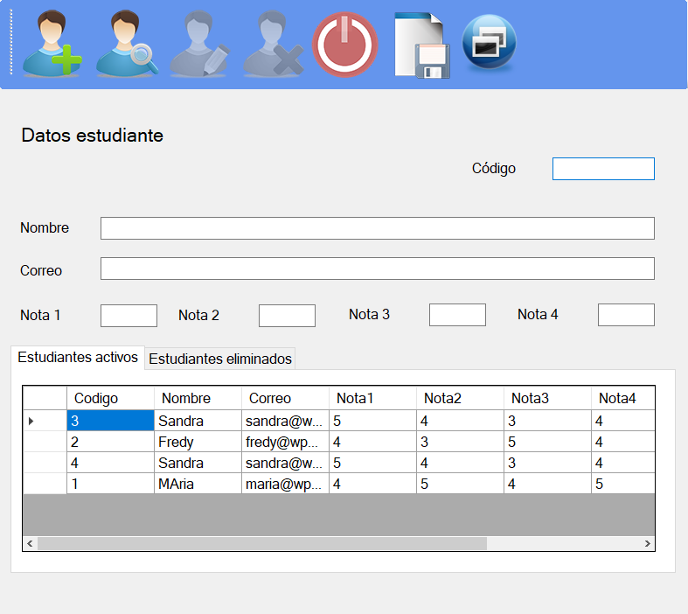


Crear Leer
Actualizar
Borrar

Slide 3
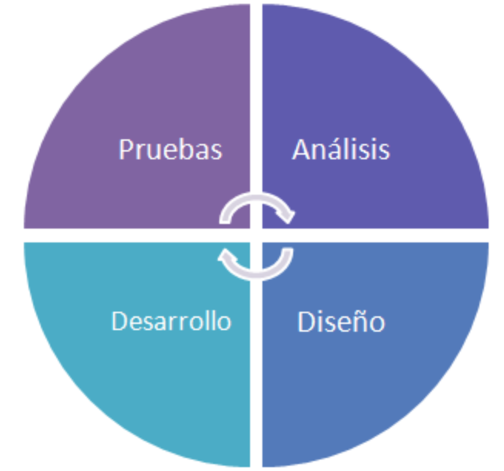
Metodología de desarrollo
Programación Extrema

Slide 4
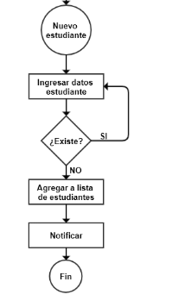
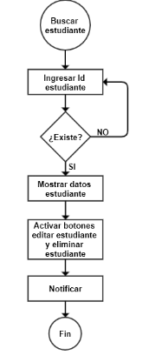
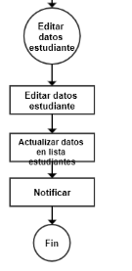
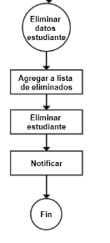
C R U D

Slide 6
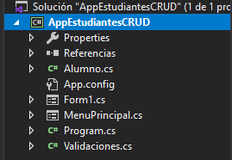

Slide 8
Ing. Jesús Ropero Barbosa
Instructor Programación DotNet
Centro de Gestión de Mercados, Logística y Tecnologías de la Información
Servicio Nacional de Aprendizaje - SENA
Cristian Felipe Laiton Vargas
Julian Alejandro Forero
Fredy Marcelo Castiblanco
Aprendices
Trimestre III
ADSI (2067791)
SENA

